Slide 1
DAYA GUNA
PROGRAM STUDI TEKNIK INFORMATIKA – S1
MATA KULIAH
INTERAKSI MANUSIA DAN KOMPUTER
Tim Penyusun
RPS INTERAKSI MANUSIA DAN KOMPUTER

Slide 2
Capaian Pembelajaran
PROGRAM STUDI
TEKNIK INFORMATIKA – S1
MATA KULIAH
INTERAKSI MANUSIA DAN KOMPUTER
Mampu menjelaskan daya guna

Slide 3

Definisi
PROGRAM STUDI
TEKNIK INFORMATIKA – S1
MATA KULIAH
INTERAKSI MANUSIA DAN KOMPUTER
Apa itu Daya Guna dalam IMK?

Slide 4
Daya Guna
adalah :
tingkat produk dapat digunakan yang ditetapkan oleh user untuk mencapai tujuan secara efektif dan tingkat kepuasan dalam menggunakannya (ISO, 1998).
Daya guna merupakan salah satu faktor yang digunakan untuk mengukur sejauh mana penerimaan pengguna terhadap sistem
Ukuran daya guna suatu sistem adalah sesuatu yang subyektif-mendasar.

Slide 5
Prinsip Yang Mempengaruhi Daya Guna
Learnability :
Kemudahan yang memungkinkan user baru berinteraksi secara efektif dan dapat mencapai performance yang maksimal.
Flexibility :
Menyediakan banyak cara bagi user dan sistem untuk bertukar informasi
Robustness :
Tingkat dukungan yang diberikan agar user dapat menentukan keberhasilan ataupun tujuan (goal) yang diinginkan.
Notes:
robustness = kesukaran, kasar

Slide 6
Daya Guna
ATRIBUT daya guna (ISO 1998) terdiri dari:
EFEKTIVITAS :
ketelitian dan kelengkapan dimana user mencapai tujuan
EFISIENSI :
sumber daya pembelajaran dalam hubungannya dengan ketelitian dan kelengkapan untuk user
KEPUASAN :
bebas dari ketidak-nyamanan dan sikap positif dalam menggunakan produk.

Slide 7
Mengukur Daya Guna
Pembelajaran (learnability)
Keefisienan (efficiency)
Kemampuan mengingat (memorability)
Kadar kesalahan (errors)
Kepuasan (satisfaction)
Presentasi (presentation)
Susunan layar (screen layout)
Istilah yang digunakan dan perintah yang disediakan oleh sistem
Kemampuan sistem (system capabilities)

Slide 8
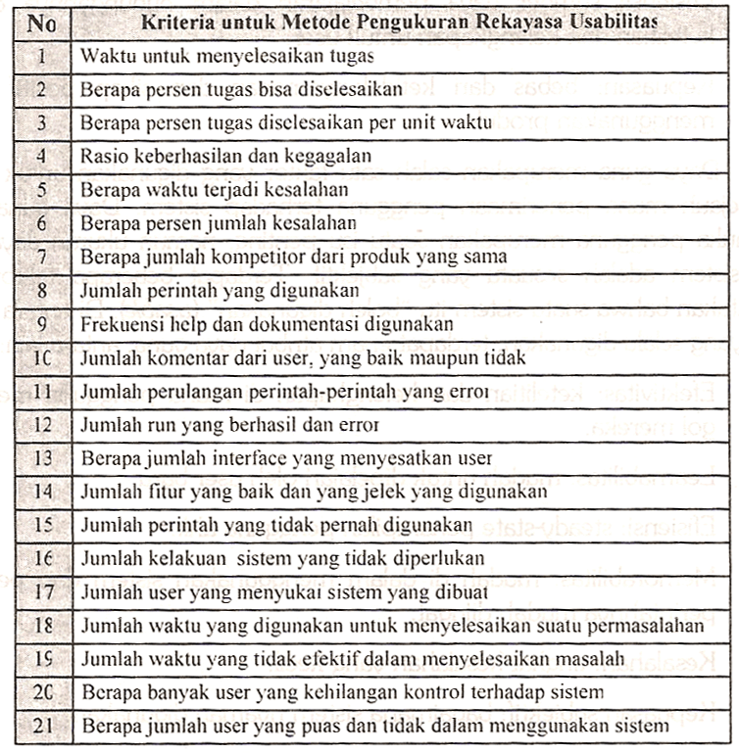
Metode Pengukuran Rekayasa Daya Guna

Slide 9
Metode Pengukuran Rekayasa Daya Guna
Pembangunan sistem komputer biasanya melibatkan dua proses pengumpulan data :
Pembahasan :
Untuk membantu dalam membuat keputusan awal atas rekayasa bentuk antarmuka pengguna yang dilakukan pada awal fase.
Pengujian :
Untuk menilai keputusan rekayasa bentuk yang telah dibuat sebagai prototipe sistem, serta meningkatkan daya guna sistem dengan mengurangi masalah pada daya guna.

Slide 10
Metode Pengukuran Rekayasa Daya Guna
Pembahasan dan pengujian daya guna yang dilakukan dengan benar akan memberi manfaat penghematan biaya pembangunan sistem.
Sistem yang mempunyai daya guna tinggi dapat mengurangi biaya pelatihan, support consume dan meningkatkan kepuasan pengguna.

Slide 11
Akseptabilitas Sistem Domain
System Function
Confidence
Social Acceptability
Utility
Social Life
Effectiveness
Learnability
System Acceptability
Usefulness
Efficiency
Usability
Cost
Memorability
Practical
Acceptability
Compatability
Error
Satisfaction
Reliability

Slide 12
Domain Penerimaan Sistem
Penerimaan suatu sistem dibagi dua :
Penerimaan aspek sosial :
Bergantung kepada kepercayaan (confidence) dan kehidupan sosial (social life) dari user.
Penerimaan praktek :
Usefulnes (kegunaan):
Merujuk kepada sejauh mana suatu sistem mencapai tujuan
Dua kategorinya :
Utilitas yang merujuk kepada fungsi sistem
Usability / Daya guna
Cost (biaya)
Reliability (handal)
Compability (kesesuaian)

Slide 13
Faktor Daya Guna
Beberapa faktor yang menentukan bahwa suatu sistem itu “USABLE/usability” (boleh digunakan) :
Efektifitas :
ketelitian dan kelengkapan dimana pengguna mencapai gol mereka
Learnabilitas :
mudah untuk dipelajari oleh user baru
Efisiensi :
steady-state penampilan pengguna ahli.
Memorabilitas :
mudah di dalam menggunakan sistem dan perintah-perintahnya mudah diingat.
Kesalahan/error :
tingkat kesalahan yang kecil.
Kepuasan subjektif/satisfaction :
bagaimana sistem nyaman digunakan.

Slide 14
Daya Guna HEURISTIK prinsip atau panduan untuk merekayasa bentuk user interface
Dialog yang sederhana dan alami (simple and natural dialogue)
Berbicara dengan bahasa user (speak the user language)
Mengurangi beban ingatan user (minimize user memory load)
Konsisten (consistency)
Sistem timbal balik (system feedback)
Jalan keluar yang jelas (clearly mark exit)
Jalan pintas (shortcut)
Pesan-pesan kesalahan yang baik (good error message)
Mencegah kesalahan (prevent errors)
Bantuan dan dokumentasi (help and documentation)
* heuristic : bermaksud menyelidiki sendiri

Slide 15
Daya guna HEURISTIK : 1. Dialog yang Sederhana dan Alami
User interface harus seringkas mungkin dan bersifat natural.
Setiap dialog seharusnya menghindari perintah-perintah yang tidak perlu dan tidak ada hubungannya dengan interface.
Setiap ciri atau elemen baru yang ditambahkan berarti satu masalah baru yang harus dipelajari oleh pengguna.

Slide 16
Daya Guna HEURISTIK : 1. Dialog yang Sederhana dan Alami
Pendekatan yang harus digunakan :
Hanya menampilkan perintah yang diperlukan
Memperhatikan bentuk elemen grafik (user interface modern)
Penggunaan warna yang baik dan tidak berlebihan (sbg kategori, pembeda, penonjolan objek tertentu)
Desain layar dalam bentuk yang lebih ringkas
Dialog yang natural

Slide 17
Daya Guna HEURISTIK : 2. Berbicara dengan Bahasa Pengguna
Dialog seharusnya menggunakan bahasa yang dipahami oleh user.
Perintah-perintah yang berorientasi mesin mestinya tidak digunakan sama sekali.
Selain itu frasa-frasa yang digunakan harus mudah dipahami kebanyakan user, bukan hanya segelintir saja.
Penggunaan singkatan dan bahasa yang tidak jelas juga harus dihindari karena dapat disalah tafsirkan sehingga membuat user keliru
Penggunaan metafora merupakan salah satu pendekatan yang boleh digunakan.
Objek yang tampil di layar, jenis perintah, jenis interaksi pengguna, cara sistem memberikan feedback dan sebagainya adalah berdasarkan frasa yang biasa digunakan, misalnya desktop, icon, menu, cut, copy and paste.

Slide 18
Daya Guna HEURISTIK : 3. Mengurangi Beban Ingatan Pengguna
User seharusnya tidak dibebani untuk mengingat atau menghapal pada saat berinteraksi dengan sistem.
Sebagai contoh penggunaan menu dapat mengurangi beban user dibandingkan penggunaan baris perintah.
Aplikasi yang menggunakan menu lebih memuaskan dan fleksibel.
Dalam kasus-kasus tertentu format perintah perlu disampaikan dengan jelas, misalnya perintah DOS untuk menghapus dengan del dan membuat duplikasi dengan perintah copy

Slide 19
Daya Guna HEURISTIK : 4. Konsisten
Ciri-ciri konsisten adalah dapat menghindarkan user dari rasa was-was atau ragu-ragu di saat menggunakan suatu perintah atau fungsi.
Disamping itu juga dapat mempercepat interaksi, misalnya perintah cetak dari windows dengan File > Print.

Slide 20
Daya Guna HEURISTIK : 5. Sistem Timbal Balik
Sistem seharusnya memberitahu pengguna segala aktifitas yang sedang berlaku atau status dari sistem (menunggu input dari pengguna, memproses input, menampilkan output, dan sebagainya).
Jangka waktu suatu umpan balik bergantung pada kondisi dan fungsi yang memerlukannya.
Dalam fungsi dan operasi, user interface juga akan memberitahu status suatu sistem jika terjadi suatu kerusakan, misalnya status bar pada Microsoft word.

Slide 21

Daya Guna HEURISTIK : 6. Jalan Keluar yang Jelas
Sistem seharusnya dapat memberikan penjelasan tentang kondisi dan solusi untuk menghindari user terperangkap dalam aktivitas/situasi, dan tampilan-tampilan yang tidak diinginkan, pada saat berinteraksi dengan sistem.
Apabila user melakukan kesalahan dalam memilih perintah maka ia dapat keluar dari kesalahan tanpa ada masalah, misalnya perintah Undo.

Slide 22

Daya Guna HEURISTIK : 7. Jalan Pintas
Demi kemudahan dan kecepatan interaksi di dalam menggunakan suatu sistem maka sudah seharusnya bila tersedia shortcut.
Berguna untuk membantu user agar dapat menggunakan berbagai fungsi dengan mudah.
Jalan pintas yang sering digunakan adalah seperti aplikasi yang tersedia di desktop yang dengan double click mouse maka aplikasi bisa dijalankan.

Slide 23
Daya Guna HEURISTIK : 8. Pesan Kesalahan yang Baik (error message)
Menyediakan mekanisme pemberitahuan kesalahan dan menunjukkan situasi bahwa user berada dalam kondisi bermasalah serta membantu user untuk lebih memahami sistem.
Terdapat empat peraturan yang harus diikuti dalam penggunaan pesan kesalahan, yaitu :
Pesan kesalahan yang digunakan harus jelas dan mudah dipahami, disampaikan dalam bentuk teks, frasa atau konsep yang mudah dipahami
Pesan yang disampaikan bersifat khusus
Pesan kesalahan yang disampaikan sebaiknya menyediakan cadangan penyelesaian atas kesalahan
Penyampaian kesalahan dilakukan secara sopan.

Slide 24
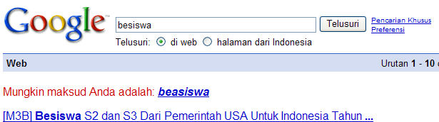
contoh Error Message

Slide 25
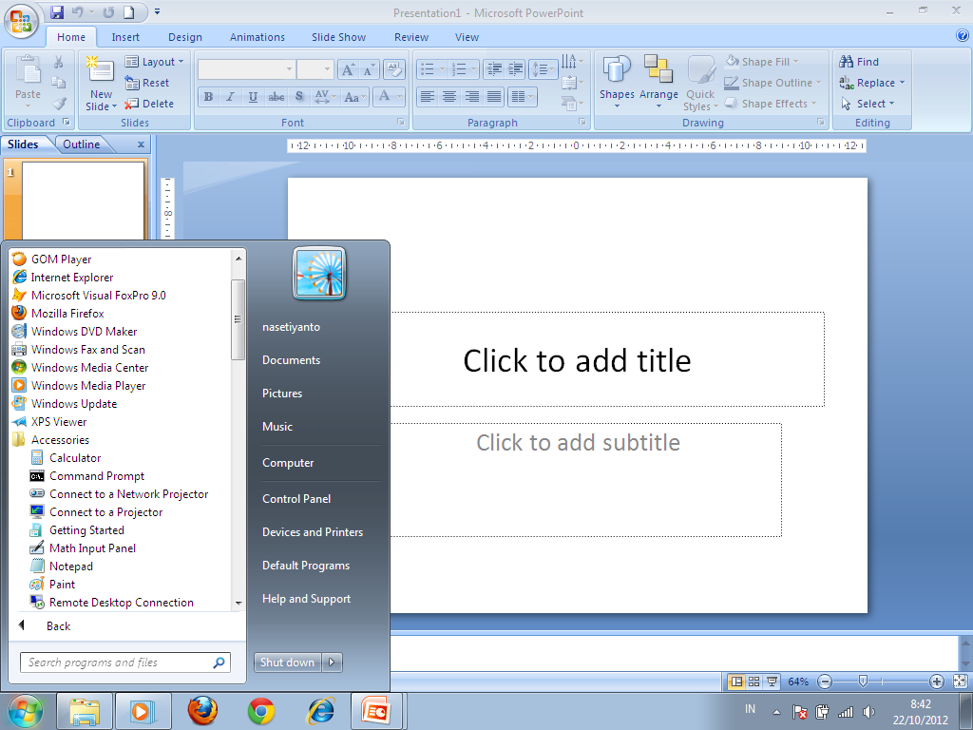
Daya Guna HEURISTIK : 9. Mencegah Kesalahan
Rekayasa interface yang baik seharusnya mampu membuat user menghindari kesalahan.
Misalnya interaksi dengan menggunakan menu.

Slide 26
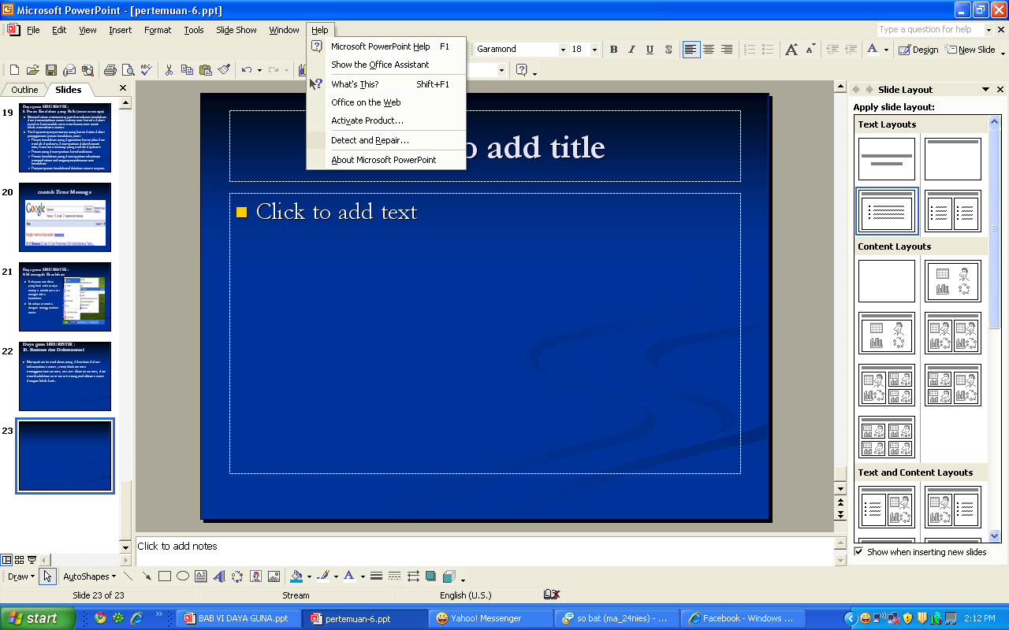
Daya guna HEURISTIK : 10. Bantuan dan Dokumentasi
Merupakan kemudahan yang diberikan dalam kebanyakan sistem, menjelaskan cara menggunakan sistem, ciri-ciri khusus sistem, dan membolehkan user untuk mengendalikan sistem dengan lebih baik.

Slide 27
SIKLUS HIDUP DAYA GUNA
Siklus hidup suatu daya guna memiliki tujuh elemen, antara lain :
Kenali Pengguna (Know the user)
Daya guna Benchmarking
Desain Interaksi Berorientasi Tujuan (Goal-Oriented Interaction Design)
Interactive Design
Prototyping
Daya guna Evaluasi (Inspection and Testing)
Studi Lanjutan (Follow-Up Studies)

Slide 28
Siklus Hidup Daya Guna
Know The User
Usability Benchmarking
Goal-Oriented Interaction Design
Interactive Design
Prototyping
Usability Evaluation
Follow-Up Studies

Slide 29
SIKLUS HIDUP DAYA GUNA 1. Kenali Pengguna (Know the User)
Mengenal siapa user adalah langkah pertama dalam pembahasan daya guna.
Bertujuan untuk :
Mempelajari, mengenali dan memahami pengguna yang akan menggunakan sistem
Merangkum keperluan user
Kepuasan
Kemahiran komputer

Slide 30
SIKLUS HIDUP DAYA GUNA 1. Kenali Pengguna (Know the User)
Masalah yang sering dihadapi dalam “mengenali pengguna” adalah kesulitan untuk mendapatkan sasaran.
Pengetahuan tentang tingkat pendidikan, umur, pengalaman kerja dan pengetahuan umum komputer adalah penting untuk memahami user.
Oleh karena itu perlu dilakukan hal-hal sebagai berikut :
Riset kualitatif seperti pengamatan dan wawancara
Mengklasifikasikan user berdasarkan perilaku dan variabel demografis (lingkungan)
Identifikasi tujuan user dan attitude
Menganalisa aliran kerja dan konteks kerja
Menyusun tipikal skenario user

Slide 31
SIKLUS HIDUP DAYA GUNA 1. Kenali Pengguna (Know the User)
User dapat diklasifikasikan menjadi sebagai berikut :
Pengalaman
Tingkat pendidikan
Umur
Statistik pengguna sistem yang sudah ditraining
Tiga kategori utama pengalaman user yang selalu berubah-rubah :
Pengalaman berkomputer secara umum
Mengetahui dan paham akan tugas domain (masalah)
Pengguna sistem yang spesifik

Slide 32
SIKLUS HIDUP DAYA GUNA 1. Kenali Pengguna (Know the User)
Kurva pembelajaran :
Mendesain sistem difokuskan kepada user yang sudah berpengalaman
Menekankan pada pengguna yang berpengalaman
Dalam beberapa kasus perlu dipelajari tentang pengguna baru dengan memberikan menu, dialog dan perintah (scripting language) yang banyak untuk mengarahkan user baru ke user berpengalaman.

Slide 33
SIKLUS HIDUP DAYA GUNA 1. Kenali Pengguna (Know the User)
Riset merupakan kerangka acuan untuk mendesain suatu perangkat lunak, oleh karena itu perlu dilakukan wawancara terhadap :
Staf proyek (manajer, pembuat program, bagian pemasaran), siapa yang bertanggung jawab terhadap pengembangan perangkat lunak.
Subject matter dan domain expert.
Pelanggan (pembeli produk, tidak harus end user) menentukan nilai dan kualitas produk.

Slide 34
SIKLUS HIDUP DAYA GUNA 1. Kenali Pengguna (Know the User)
Tujuan wawancara dengan staf proyek:
Visi produk
Anggaran belanja dan jadwal
Teknik yang digunakan
Persepsi tentang siapa penggunanya

Slide 35
SIKLUS HIDUP DAYA GUNA 1. Kenali Pengguna (Know the User)
Tujuan wawancara dengan subject matter dan domain expert karena mereka memiliki :
Pengetahuan tentang domain yang kompleks, regulasi, pengalaman dalam bidang industri
Cenderung untuk pengguna ahli daripada pengguna menengah
Sering disewa secara eksternal untuk manager proyek

Slide 36
SIKLUS HIDUP DAYA GUNA 1. Kenali Pengguna (Know the User)
Tujuan wawancara dengan pelanggan karena:
Pelanggan adalah orang yang membuat keputusan untuk membeli
Untuk masalah pelanggan produk, sama dengan pengguna
Untuk masalah bisnis, pelanggan jarang menggunakan produk
Tujuan membeli produk
Proses mengambil keputusan untuk membeli
Mempunyai peran untuk melakukan instalasi dan pemeliharaan produk.

Slide 37
SIKLUS HIDUP DAYA GUNA 1. Kenali Pengguna (Know the User)
Riset terhadap pengguna akhir :
Untuk mengetahui keinginan end user, maka perlu dilakukan riset dengan cara :
Tools observasi apa yang sering mereka gunakan dalam lingkungan kerja
Wawancara dengan asumsi untuk belajar dari mereka
Alternatif antara observasi kerja dan diskusi struktur dan detail dari suatu produk
Lakukan wawancara etnografik, dengan cara :
Dilakukan di lingkungan kerja selama 45 – 60 menit
Fokus untuk pemahaman terhadap tujuan umum, task yang benar, hal ketidak leluasaan dan pengecualian, solusi dari masalah, pengembangan, isu domain, kosa kata serta mengambil foto user di tempat kerja

Slide 38
SIKLUS HIDUP DAYA GUNA 1. Kenali Pengguna (Know the User)
Riset terhadap pengguna akhir :
Setelah wawancara dan observasi terhadap user secara umum dan end user secara khusus, maka akan didapat gambaran terhadap calon pengguna dari suatu sistem.
Perlu diperhatikan siapa yang akan menggunakan produk yang sedang dibuat :
Siapa tipe user yang menggunakan produk?
Apa-apa yang mereka butuhkan dari suatu produk?
Di lingkungan mana produk digunakan
Apa yang perlu difokuskan dari suatu produk

Slide 39
SIKLUS HIDUP DAYA GUNA 2. Daya guna Benchmarking
Produk-produk kompetitif atau produk yang telah ada perlu dipelajari untuk memperbaiki sistem yang sedang dibangun.
Produk tersebut bisa dijadikan prototipe terbaik untuk membangun suatu produk.
Analisis perbandingan di antara beberapa produk bisa menghasilkan keputusan yang lebih baik, bahkan bisa menghasilkan panduan baru dan memberi cadangan ide yang lebih baik terhadap rekayasa bentuk.
* benchmarking = pembandingan

Slide 40
SIKLUS HIDUP DAYA GUNA 2. Daya guna Benchmarking
Menganalisa produk kompetitif dan heuristical interface dilakukan dengan jalan :
Menentukan kondisi dan memutuskan sejauh mana akan mengembangkan produk
Meneliti perbedaan produk
Inteligency Borrowing, ide dari sistem pesaing

Slide 41
SIKLUS HIDUP DAYA GUNA 2. Daya guna Benchmarking
Untuk menetapkan sasaran daya guna dan menentukan metrik daya guna serta tingkat ukur daya guna dengan cara :
Sistem mempunyai kesalahan 4,5 % setiap satu jam ketika digunakan oleh user ahli.
Untuk versi berikutnya mempunyai tingkat kesalahan 3% setiap satu jam
Pada web kompetitif terdapat user setiap 8 menit dan 21 detik, target untuk web site yang baru adalah 6 menit

Slide 42
SIKLUS HIDUP DAYA GUNA 3. Desain Interaksi Berorientasi Tujuan
Cara kerja komputer tidak sama dengan manusia.
Bagian perangkat lunak harus jelas, yang dituliskan pada instruksi pemrograman
Bentuk interface harus bisa menyesuaikan dengan permintaan manusia.

Slide 43
SIKLUS HIDUP DAYA GUNA 3. Desain Interaksi Berorientasi Tujuan (Komputer vs Manusia)
Komputer | Manusia
Incredibly fast | Incredibly slow
Error free | Error prone
Deterministic (pasti) | Irasional
Alfabethic | Emosional
Literal (harfiah) | Inferential (simpulan)
Sequential | Random
Predictable | Unpredictable
Amoral | Ethical
Stupid | Intelligent (cerdas)

Slide 44
SIKLUS HIDUP DAYA GUNA 3. Desain Interaksi Berorientasi Tujuan (Programmer vs User)
Setiap interface selalu memiliki ciri khas masing-masing karena programmer yang berbeda. Programmer (homo logicus) beripikir dan bertindak dengan cara yang berbeda dari manusia normal (homo sapiens) dan kebanyakan user.
Programmer | User
Ingin mengontrol dan mendapatkan akses yang lengkap | Ingin sesuatu yang simpel dan menginginkan sedikit kontrol
Ingin mengerti jika terdapat beberapa kesalahan | Ingin berhasil dan ingin sedikit paham atas kesalahan
Berkaitan dengan berbagai kasus dan ingin melakukan pengembangan | Berkaitan dengan permasalahan dan mengalami stres

Slide 45
SIKLUS HIDUP DAYA GUNA Tujuan Personal dan Tujuan Perusahaan
Tujuan personal dan tujuan perusahaan memiliki perbedaan yang sangat mendasar.
Keduanya memiliki ekspresi yang tinggi untuk mencapai tujuan.
Tujuan personal berorientasi ke profit pribadi sedangkan tujuan perusahaan lebih kepada pemasaran dan profit.
Personal Goal | Corporate Goal
Agar tidak keliatan bodoh | Meningkatkan profit
Agar tidak membuat kesalahan | Meningkatkan pemasaran
Mendapatkan pekerjaan yang layak | Bertahan dalam kompetisi
Mendapatkan kesenangan | Menyewa banyak orang
 | Go public

Slide 46
SIKLUS HIDUP DAYA GUNA 3. Desain Interaksi Berorientasi Tujuan
Desain interface merupakan suatu interface antara kode dan user
Desain interface mengacu ke fungsi, perilaku dan presentasi final.
Tujuan dari desain interaksi adalah tujuan akhir dari penelitian.
Task bukanlah suatu tujuan. Contoh :
Tujuan : mendapatkan sesuatu untuk dimakan
Task (tugas) : pergi ke restoran, memesan makanan delivery atau berbelanja bahan makanan untuk dimasak

Slide 47
SIKLUS HIDUP DAYA GUNA 3. Desain Interaksi Berorientasi Tujuan
Kebanyakan software didesain untuk membuat suatu tugas sederhana daripada untuk menyediakan tujuan.
Software hanya untuk melakukan tugas, bukan untuk melakukan tujuan.
Tugas berubah seiring dengan perkembangan teknologi.

Slide 48
SIKLUS HIDUP DAYA GUNA 4. Interactive Design
Bertujuan untuk desain, tes dan re-desain, kemudian membangun prototipe interface dengan cara :
Menemukan masalah daya guna
Menetapkan masalah untuk interface baru
Mengikuti dasar pemikiran desain, mengapa perubahan dibuat
Mengevaluasi interface

Slide 49
SIKLUS HIDUP DAYA GUNA 5. Prototyping
Membangun suatu prototipe, seperti :
Penjelasan verbal
Prototipe di atas kertas
Kerja dari prototipe
Implementasi dari final desain

Slide 50
SIKLUS HIDUP DAYA GUNA 6. Daya guna evaluasi (usability evaluation)
Daya guna inspeksi (pemeriksaan kinerja)
Memeriksa interface dengan menggunakan metode heuristik dan memberikan nilai terhadap interface tersebut (tidak berhubungan dengan user)
Daya guna pengujian (pengujian kinerja)
Uji coba secara empiris atas desain interface dengan user

Slide 51
SIKLUS HIDUP DAYA GUNA 7. Studi Lanjutan(Follow-Up Studies)
Dilakukan dengan :
Studi dengan cara wawancara, daftar pertanyaan, pengamatan
Studi pasar berkaitan dengan apa kata orang tentang sistem yang dibangun
Instrumentasi software
Menganalisis keluhan user, permintaan, dan laporan tentang adanya bug

